Slide 1
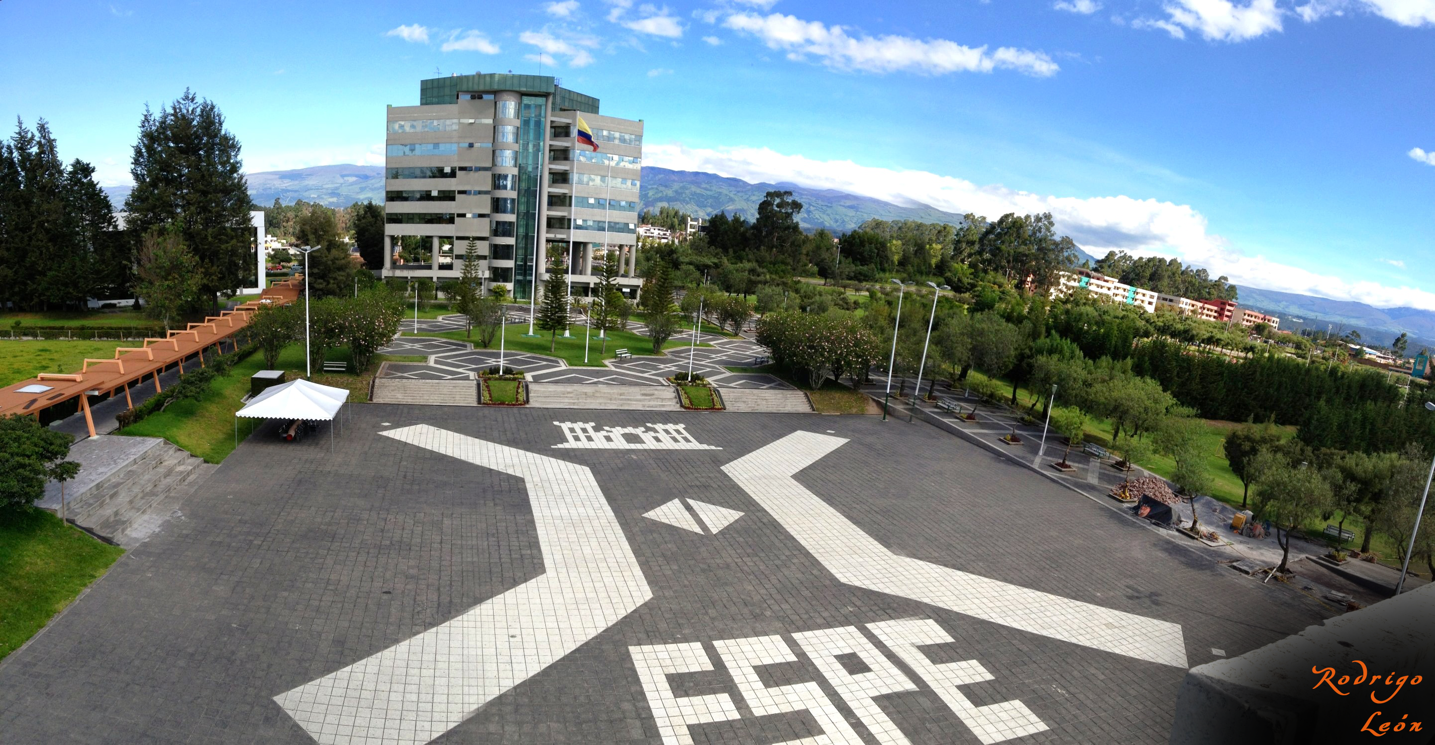

Slide 2


DEPARTAMENTO DE CIENCIAS ECONÓMICAS ADMINISTRATIVAS Y DE
COMERCIO
TESIS PREVIO A LA OBTENCIÓN DEL TÍTULO DE:
INGENIERA EN MERCADOTECNIA
“ESTUDIO DE POSICIONAMIENTO PARA EL CENTRO DE EDUCACIÓN CONTINUA DE LA UNIVERSIDAD DE LAS FURZAS ARMADAS – ESPE EN EL DISTRITO METROPOLITANO DE QUITO Y CANTÓN RUMIÑAHUI”
AUTORAS: JOHANNA CRISTINA MUZO GUACHAMÍN
ELIANA GABRIELA MEJÍA MUÑOZ
TUTOR: Ing. MARCO JARAMILLO

Slide 3


VISIÓN
Ser el Centro de Educación Continua que responda a las necesidades de fortalecimiento de capacidades y perfeccionamiento profesional a nivel nacional, utilizando herramientas académicas y pedagógicas modernas y adecuadas, con soluciones ágiles y oportunas brindando un servicio personalizado, para la construcción de capital social, económico, cultural y ambiental
Centro
de Educación
Continua - ESPE
MISIÓN
El Centro de Educación Continua de la Universidad de las Fuerzas Armadas ESPE ofrece soluciones de capacitación, demostrando la calidad de sus procesos, marcando tendencias en innovación académica, administrativa, pedagógica y tecnológica a nivel nacional, con el reconocimiento de socios y cooperantes
Notes:
Objetivos
Ofrecer a la comunidad servicios de capacitación de gran calidad con los mejores docentes de cada área de conocimiento.
Fortalecer lazos de colaboración en el ámbito académico y profesional a través de convenios y alianzas estratégicas.
Incursionar en nuevos formatos para ofrecer servicios de capacitación con el fin de estar a la vanguardia del mercado.

Slide 4
Centro
de Educación
Continua - ESPE
OBJETIVOS
Servicios de capacitación / calidad
Lazos de colaboración / convenios / alianzas estratégicas
Incursionar en nuevos formatos / vanguardia del mercado
Notes:
Objetivos
Ofrecer a la comunidad servicios de capacitación de gran calidad con los mejores docentes de cada área de conocimiento.
Fortalecer lazos de colaboración en el ámbito académico y profesional a través de convenios y alianzas estratégicas.
Incursionar en nuevos formatos para ofrecer servicios de capacitación con el fin de estar a la vanguardia del mercado.

Slide 5

UBICACIÓN
Campus Matriz Sangolquí
Campus El Inca
Campus Latacunga Belisario Quevedo
Campus “Héroes del Cenepa”
Notes:
En la actualidad el Centro de Educación Continua cuenta cuatro campus en las que funciona el mismo y a su vez se pueden comunicarse personalmente o mediante la inscripción por su página web o correo electrónico como se detalla a continuación:

Slide 6
ÁREAS DE CAPACITACIÓN
Reforzamiento Académico
Área de Seguridad
Área Técnica
Área de Gestión Económica y de Comercio
Área de Ciencias Humanas y de Recreación
Área de Ciencias de la Vida y Ambiental
Nivelación

Slide 7

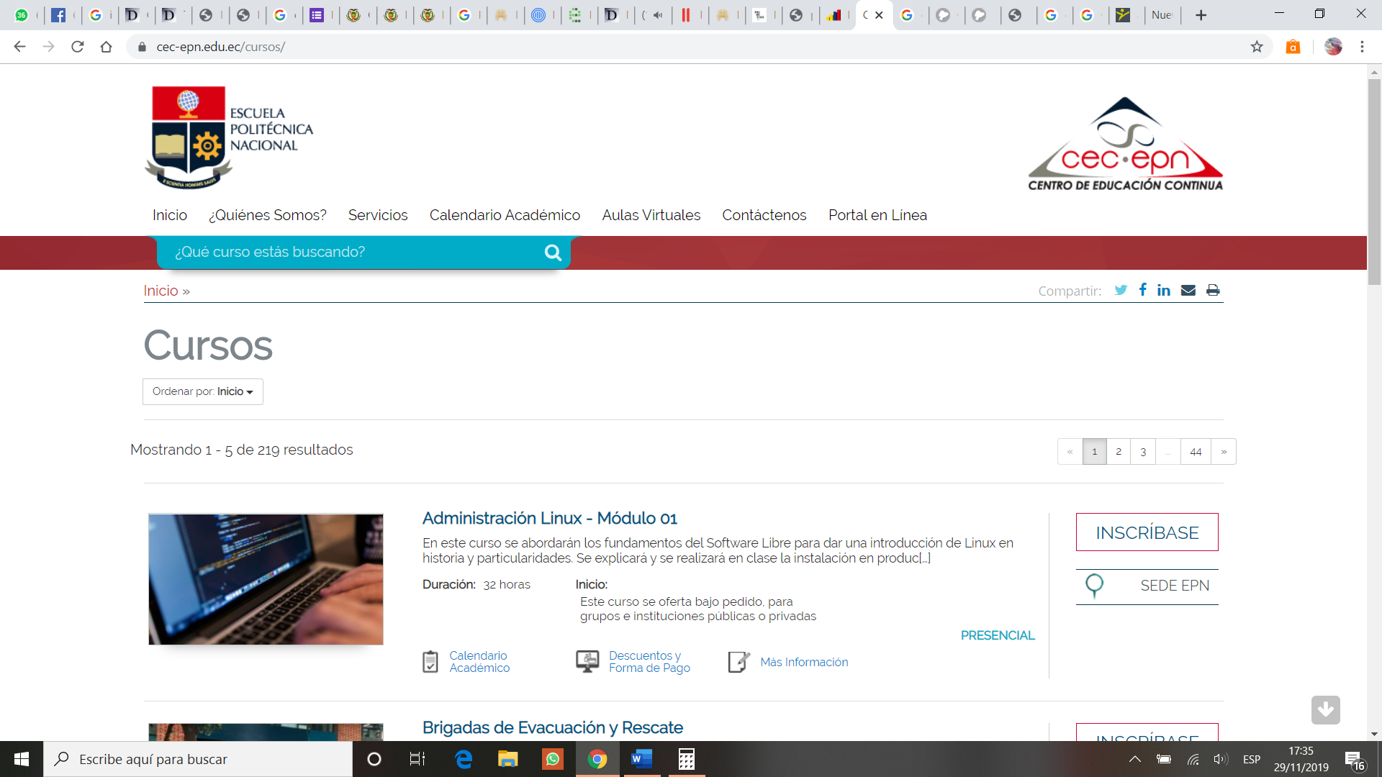
COMPETENCIA
Servicios de capacitación y consultoría a la medida y con excelencia / Aportar al desarrollo y a la competitividad de nuestros clientes
Notes:
Misión CETEC: Somos una empresa dedicada al entrenamiento y capacitación del talento humano empresarial, orientado al perfeccionamiento de las competencias laborales, mediante la gestión, ejecución y promoción de planes, proyectos y programas tecnológicos y de multimedia que permiten obtener y asegurar la calidad de vida de los participantes
CEC EPN: Somos un centro de formación profesional que ofrece servicios de capacitación y consultoría a la medida y con excelencia. Trabajamos con profesionales altamente calificados y con tecnología avanzada para aportar al desarrollo y a la competitividad de nuestros clientes

Slide 8

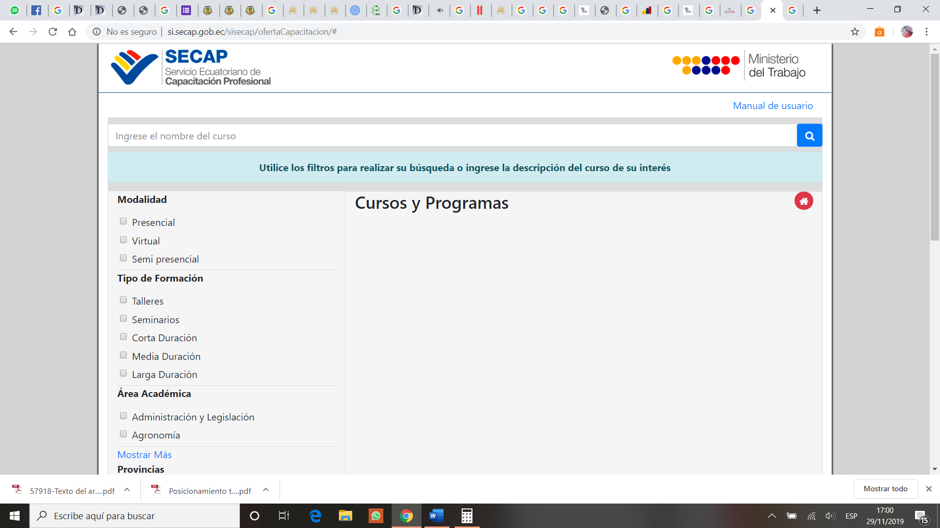
COMPETENCIA
Promueve la mejora continua de los servicios de perfeccionamiento, capacitación y certificación de personas por competencias laborales, con personal altamente capacitado
Notes:
Misión CETEC: Somos una empresa dedicada al entrenamiento y capacitación del talento humano empresarial, orientado al perfeccionamiento de las competencias laborales, mediante la gestión, ejecución y promoción de planes, proyectos y programas tecnológicos y de multimedia que permiten obtener y asegurar la calidad de vida de los participantes
CEC EPN: Somos un centro de formación profesional que ofrece servicios de capacitación y consultoría a la medida y con excelencia. Trabajamos con profesionales altamente calificados y con tecnología avanzada para aportar al desarrollo y a la competitividad de nuestros clientes

Slide 9

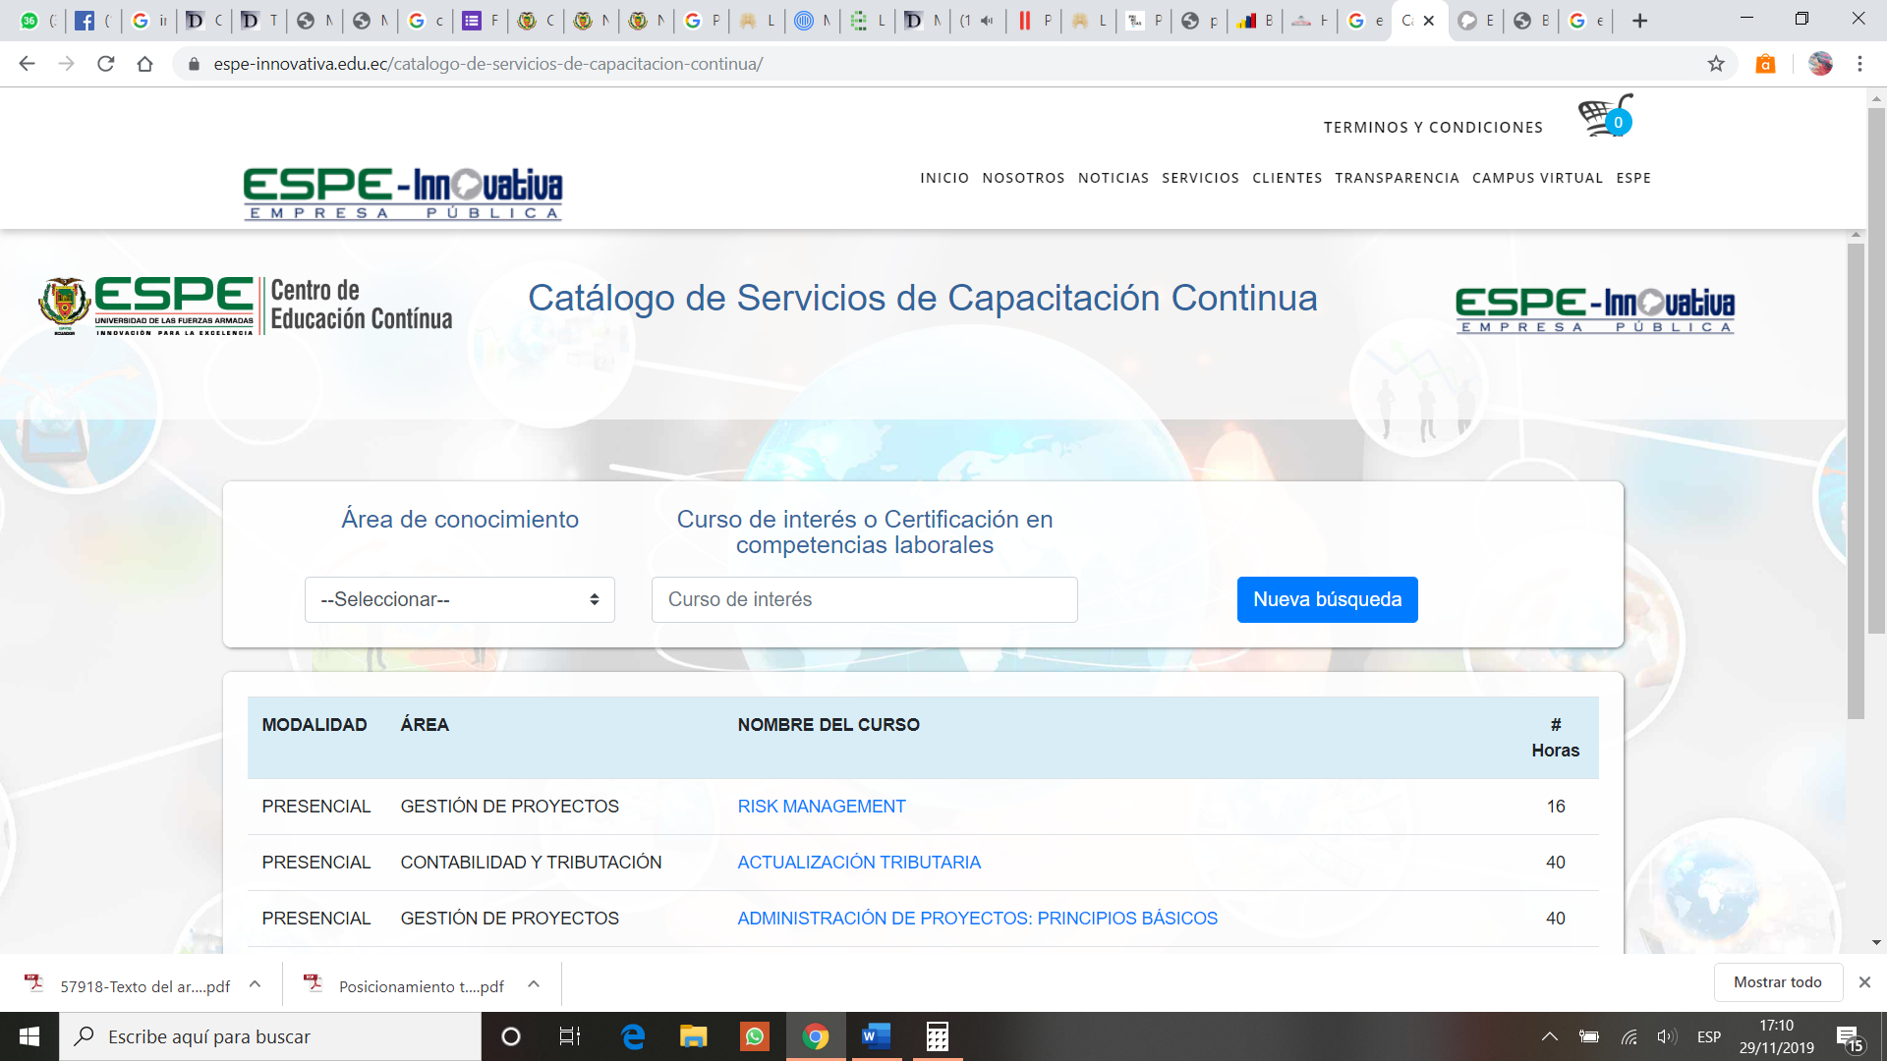
COMPETENCIA
Ente articulador en la relación con la UFA – ESPE / Proceso de retroalimentación
Notes:
Misión CETEC: Somos una empresa dedicada al entrenamiento y capacitación del talento humano empresarial, orientado al perfeccionamiento de las competencias laborales, mediante la gestión, ejecución y promoción de planes, proyectos y programas tecnológicos y de multimedia que permiten obtener y asegurar la calidad de vida de los participantes
CEC EPN: Somos un centro de formación profesional que ofrece servicios de capacitación y consultoría a la medida y con excelencia. Trabajamos con profesionales altamente calificados y con tecnología avanzada para aportar al desarrollo y a la competitividad de nuestros clientes

Slide 10

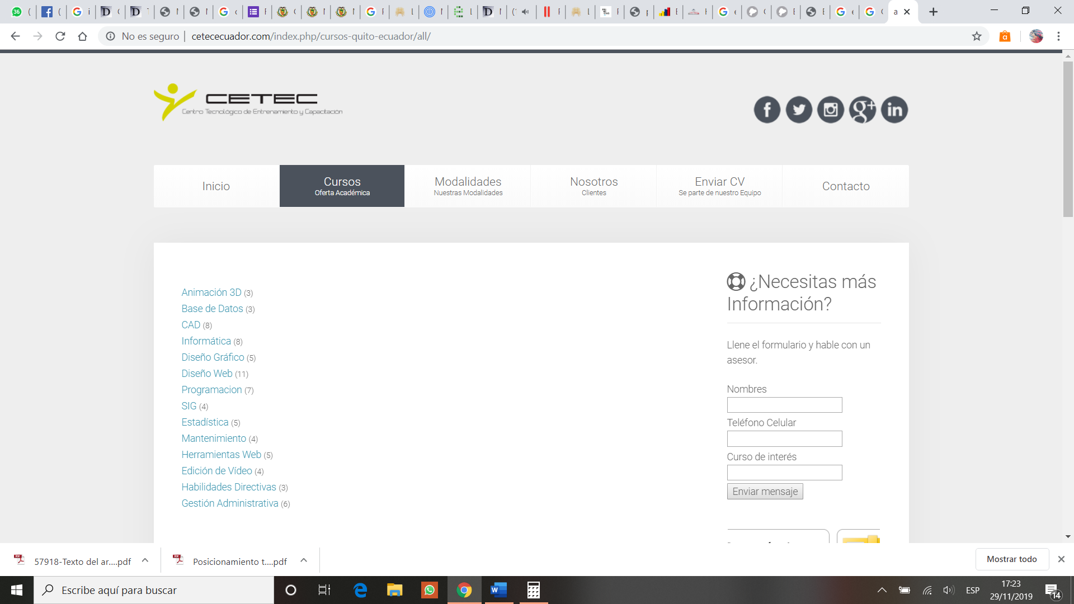
COMPETENCIA
Entrenamiento y capacitación del talento humano empresarial / Perfeccionamiento de competencias laborales
Notes:
Misión CETEC: Somos una empresa dedicada al entrenamiento y capacitación del talento humano empresarial, orientado al perfeccionamiento de las competencias laborales, mediante la gestión, ejecución y promoción de planes, proyectos y programas tecnológicos y de multimedia que permiten obtener y asegurar la calidad de vida de los participantes
CEC EPN: Somos un centro de formación profesional que ofrece servicios de capacitación y consultoría a la medida y con excelencia. Trabajamos con profesionales altamente calificados y con tecnología avanzada para aportar al desarrollo y a la competitividad de nuestros clientes

Slide 11
ESTUDIO DE MERCADO
Población
Hombres y mujeres del Distrito Metropolitano de Quito y cantón Rumoñahui
Muestra
Hombres y mujeres de 18 años en adelante del Distrito Metropolitano de Quito y camtón Rumiñahui
Unidad de observación
Distrito Metropolitano de Quito y cantón Rumoñahui
Marco Muestral
Hombres y mujeres de 18 años en adelante del Distrito Metropolitano de Quito y camtón Rumiñahui
Unidad muestral
Encuesta
Unidad de análisis
Hombres y mujeres de 18 años en adelante del Distrito Metropolitano de Quito y camtón Rumiñahui

Slide 12
Conocer la situación actual del Centro de Educación Continua de la Universidad de las Fuerzas Armadas ESPE para otorgar una propuesta de posicionamiento que ayude al mismo

Slide 13
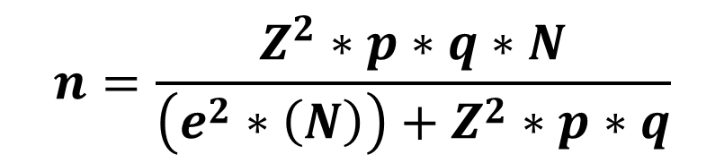
Datos
U | 874200 | 42408
E | 0,05 | 0,05
P | 0,5 | 0,5
Q | 0,5 | 0,5
Z | 1,96 | 1,96
$$n=\frac{Z^{2}∗p∗q∗N}{\left(e^{2}∗\left(N\right)\right)+Z^{2}∗p∗q}$$
DMQ
384 encuestas
Cantón Rumiñahui
381 encuestas

Slide 14
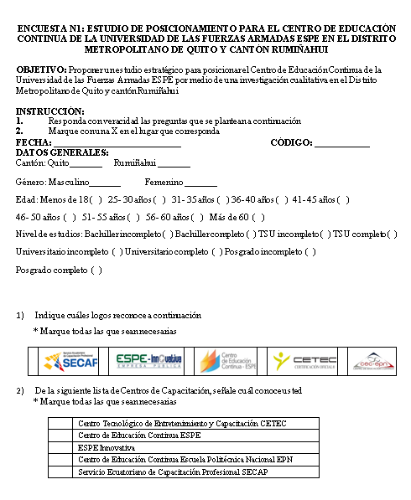
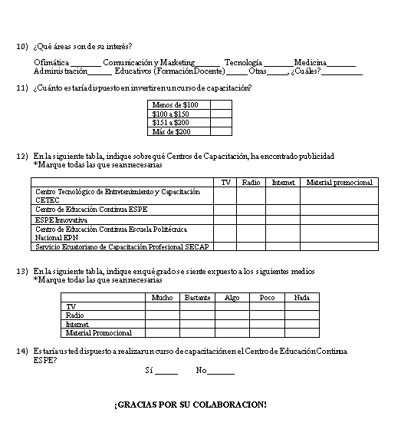
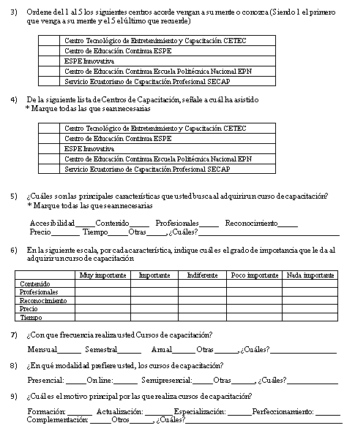

Slide 15





RESULTADOS
Indique cuáles logos reconoce a continuación

Slide 16
RESULTADOS
Indique qué Centros de Capacitación conoce

Slide 17
RESULTADOS
Posicionamiento

Slide 18
RESULTADOS
Señale a que Centro de Capacitación ha asistido

Slide 19
RESULTADOS

Slide 20
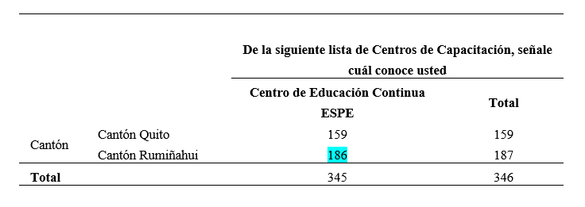
ANÁLISIS BIVARIADO

Slide 21
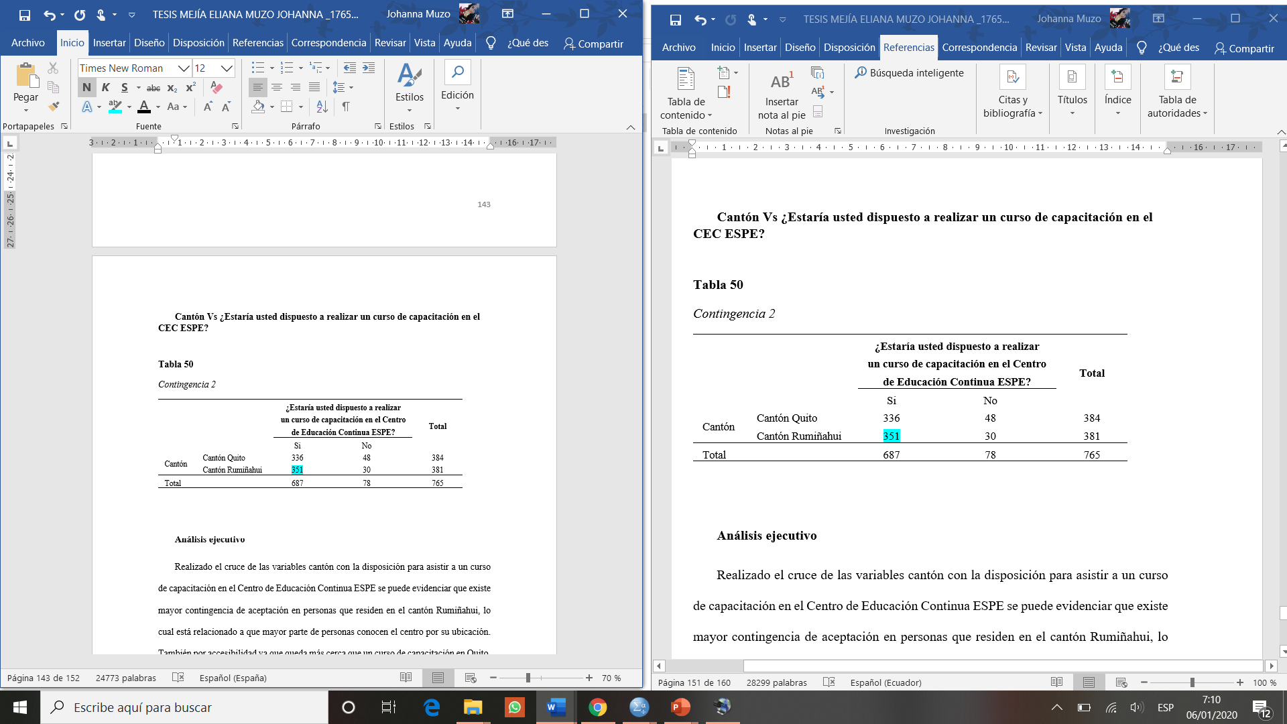
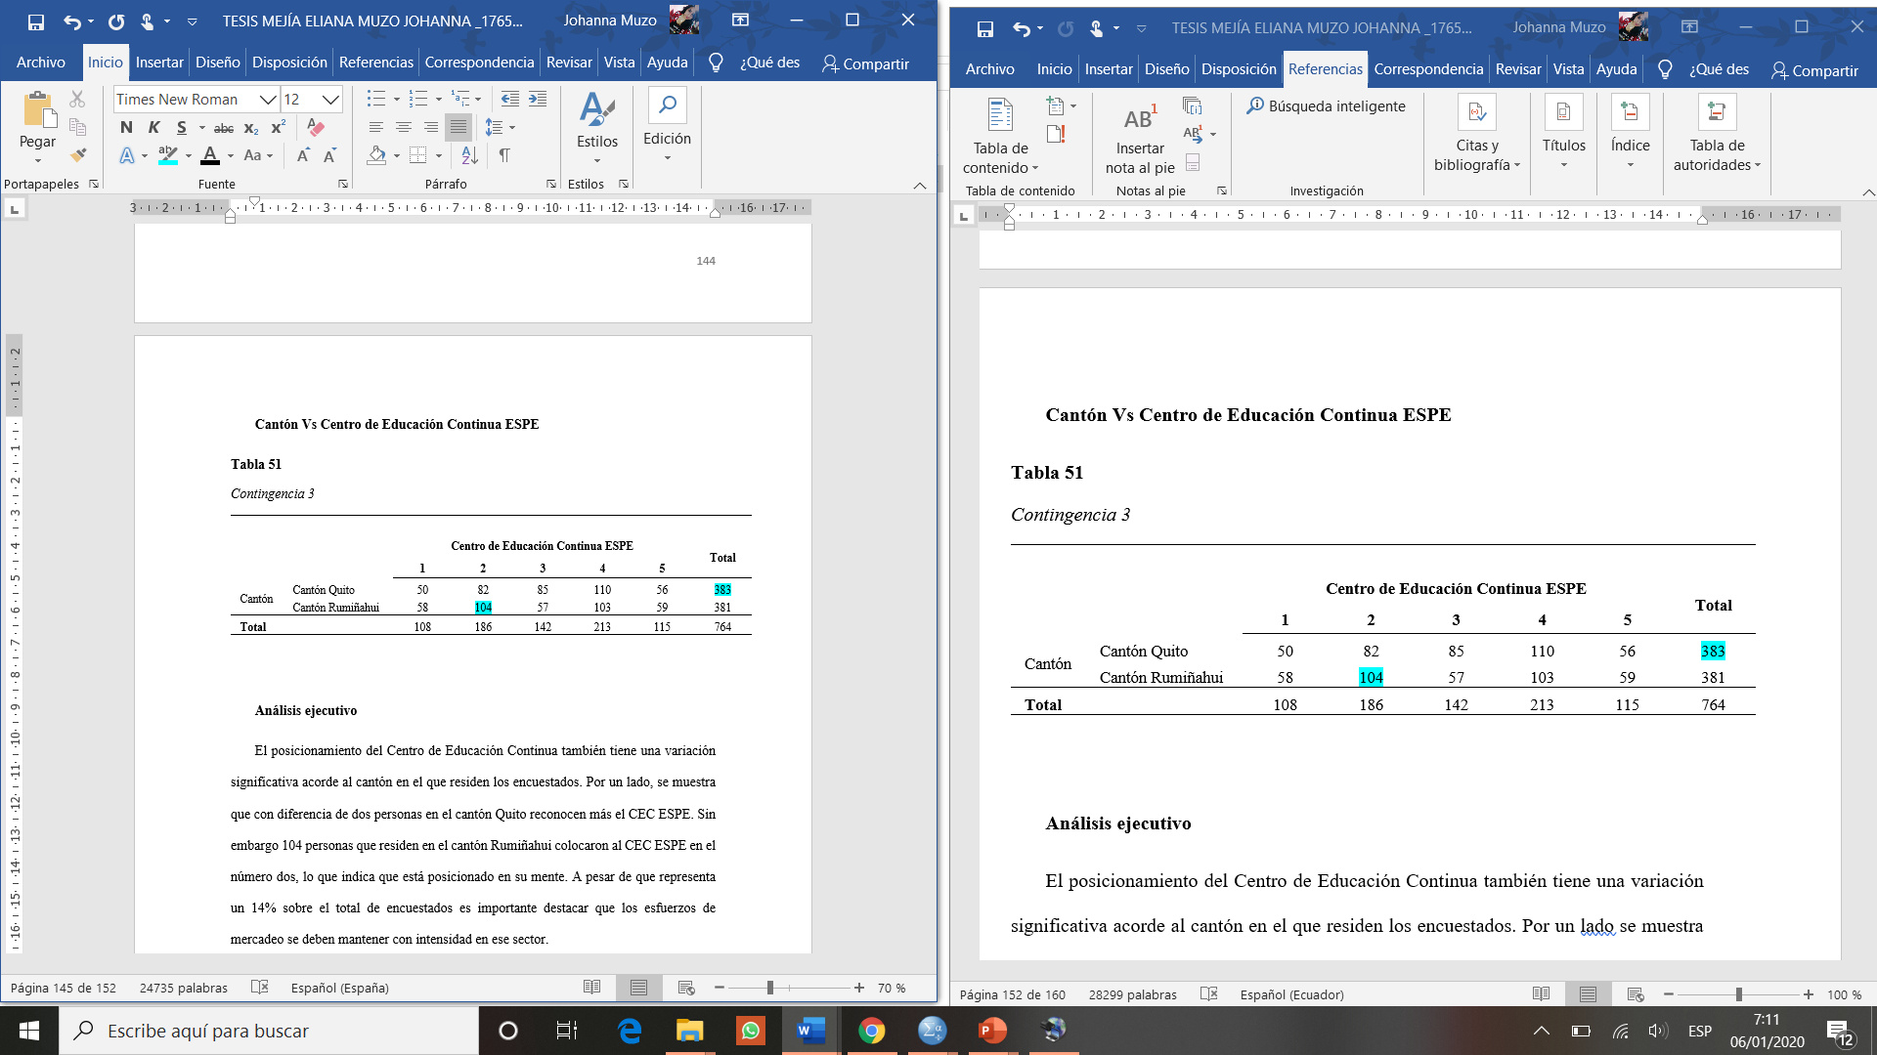

Slide 22
PROPUESTA
Posicionar el Centro de Educación Continua ESPE a través de actividades de mercadeo para mejorar la percepción que tienen las personas acerca de la marca y el servicio que ofrece la empresa
Imagen Corporativa
Marketing Digital
Marketing Directo

Slide 23
Implementar herramientas que amplíen el segmento de mercado y mejoren la autogestión del centro
Ampliación de las modalidades del Centro de Educación Continua ESPE
Estudio de viabilidad de cursos que se van a dictar
Estrategia de Precios

Slide 24
Incrementar la participación de mercado a través de la mejora del servicio para la identificación de clientes potenciales
Realce de las características que generan valor a los cursos de capacitación
Servicio Pre Venta
Servicios Post Venta

Slide 25
CONCLUSIONES
El Centro de Educación Continua ESPE no se encuentra posicionado en el mercado, sin embargo, gran parte de la población estaría dispuesta a seguir un curso de capacitación con esta empresa.
El factor que influye en el cantón Rumiñahui, es la accesibilidad y que la mayor parte de personas conocen la Universidad de las Fuerzas Armadas y la relacionan con el centro.
La consecución de cada paso en la propuesta es fundamental para que la medición de resultados pueda ser comparada con datos históricos y permita verificar el posicionamiento del CEC ESPE
La investigación realizada aporta factores que sustentan el estudio de la propuesta para posicionar el CEC ESPE, lo que implica que la hipótesis de estudio se acepta.

Slide 26
RECOMENDACIONES
Posicionar la marca con un perfil que produzca confianza para todos sus clientes y a su vez este ayude a la generación de nuevas herramientas que incrementará sus ingresos el cual es el principal motivo de la investigación.
Implementar Marketing de Influencias, mismo que ayuda a dar a conocer la marca a nivel nacional e internacional.
Realizar control constante de los indicadores propuestos para medir el posicionamiento del CEC ESPE antes y después de la aplicación de estrategias.
Realizar periódicamente investigaciones de mercados que ayuden a mejorar o modificar estrategias que se estén manejando en la actualidad.

Slide 27

Gracias

